Slide 1

Звіт про роботу
студентського наукового гуртка
«LOGOS»
за I семестр 2022-2023 н.р.
Науковий керівник:
канд. філос. наук,
старший викладач
Чорноморденко Д. І.
Кафедра філософії та
міжнародної комунікації
NATIONAL UNIVERSITY OF LIFE AND ENVIRONMENTAL SCIENCES OF UKRAINE
Notes:
Esta plantilla se puede usar como archivo de inicio para presentar materiales educativos en un entorno de grupo.
Secciones
Para agregar secciones, haga clic con el botón secundario del mouse en una diapositiva. Las secciones pueden ayudarle a organizar las diapositivas o a facilitar la colaboración entre varios autores.
Notas
Use la sección Notas para las notas de entrega o para proporcionar detalles adicionales al público. Vea las notas en la vista Presentación durante la presentación.
Tenga en cuenta el tamaño de la fuente (es importante para la accesibilidad, visibilidad, grabación en vídeo y producción en línea)
Colores coordinados
Preste especial atención a los gráficos, diagramas y cuadros de texto.
Tenga en cuenta que los asistentes imprimirán en blanco y negro o escala de grises. Ejecute una prueba de impresión para asegurarse de que los colores son los correctos cuando se imprime en blanco y negro puros y escala de grises.
Gráficos y tablas
En breve: si es posible, use colores y estilos uniformes y que no distraigan.
Etiquete todos los gráficos y tablas.

Slide 2

У 2022-2023 навчальному році, науковий гурток «LOGOS» під керівництвом Чорноморденка Д.І. продовжив свою роботу, спрямовану на популяризацію наукової діяльності серед студентської молоді.
Головне завдання роботи гуртка – не лише отримати теоретичні знання, але й сформувати навички та вміння наукової діяльності, аналізу, критичного мислення, обробки та оцінки інформації в умовах сучасного глобалізованого суспільства.
NATIONAL UNIVERSITY OF LIFE AND ENVIRONMENTAL SCIENCES OF UKRAINE
Notes:
Ésta es otra opción para una diapositiva Información general que usa transiciones.

Slide 3
Тематикою засідань уже традиційно були основні напрямки сучасного логіки та їх зв’язок з найактуальнішими галузями наукового знання.
У зв’язку з воєнним станом та пов’язаним із ним новими умовами роботи, засідання гуртка проходили з використанням технологій дистанційного навчання.
Такий формат дозволив забезпечити комфортне спілкування, плідну роботу протягом навчального року.
NATIONAL UNIVERSITY OF LIFE AND ENVIRONMENTAL SCIENCES OF UKRAINE
Notes:
Ésta es otra opción para una diapositiva Información general que usa transiciones.

Slide 4
Обговорення та дискусії в межах засідання наукового гуртка у 2022-2023 н.р. відбувались з використанням програми ZOOM.
В рамках роботи гуртка були проведені як тематичні обговорення, так і підготовка наукових публікацій з окремими учасниками.
Подекуди під час засідань актуалізувались дискусійні питання, пов’язані з важливістю комунікативних навичок у майбутній професійній діяльності учасників гуртка.
NATIONAL UNIVERSITY OF LIFE AND ENVIRONMENTAL SCIENCES OF UKRAINE

Slide 5
Засідання гуртка стосувалися таких тем:
Сучасне, минуле, майбутнє науки. Логіка розвитку науки
Нові виклики комунікації: технологізація, глобалізація, деперсоналізація
Логіка та мови програмування
Логічний аналіз мови: вербальний та невербальний виміри
Риторика, еристика, теорія аргументації та їх використання.
NATIONAL UNIVERSITY OF LIFE AND ENVIRONMENTAL SCIENCES OF UKRAINE

Slide 6
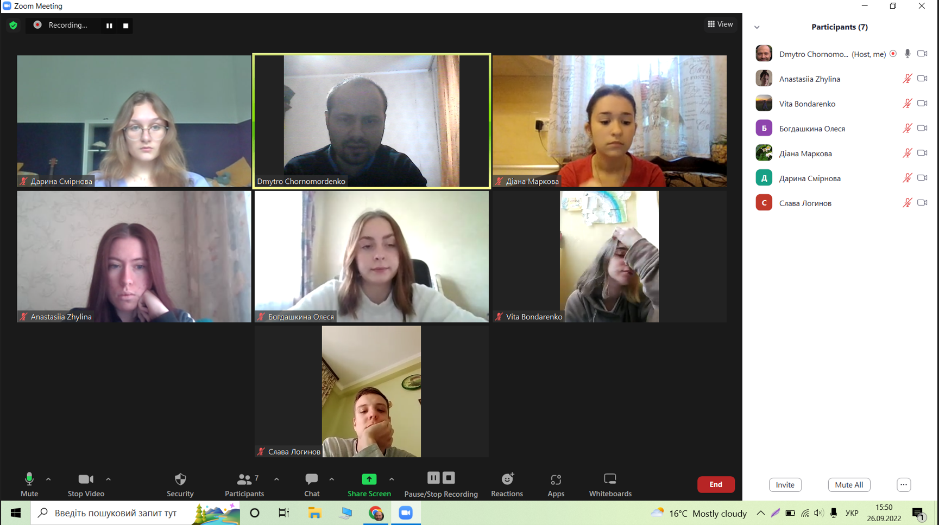
Наші зустрічі
NATIONAL UNIVERSITY OF LIFE AND ENVIRONMENTAL SCIENCES OF UKRAINE
Notes:
Ofrezca una breve descripción general de la presentación. Describa el enfoque principal de la presentación y por qué es importante.
Introduzca cada uno de los principales temas.
Si desea proporcionar al público una guía, puede repetir esta diapositiva de información general a lo largo de toda la presentación, resaltando el tema particular que va a discutir a continuación.

Slide 7
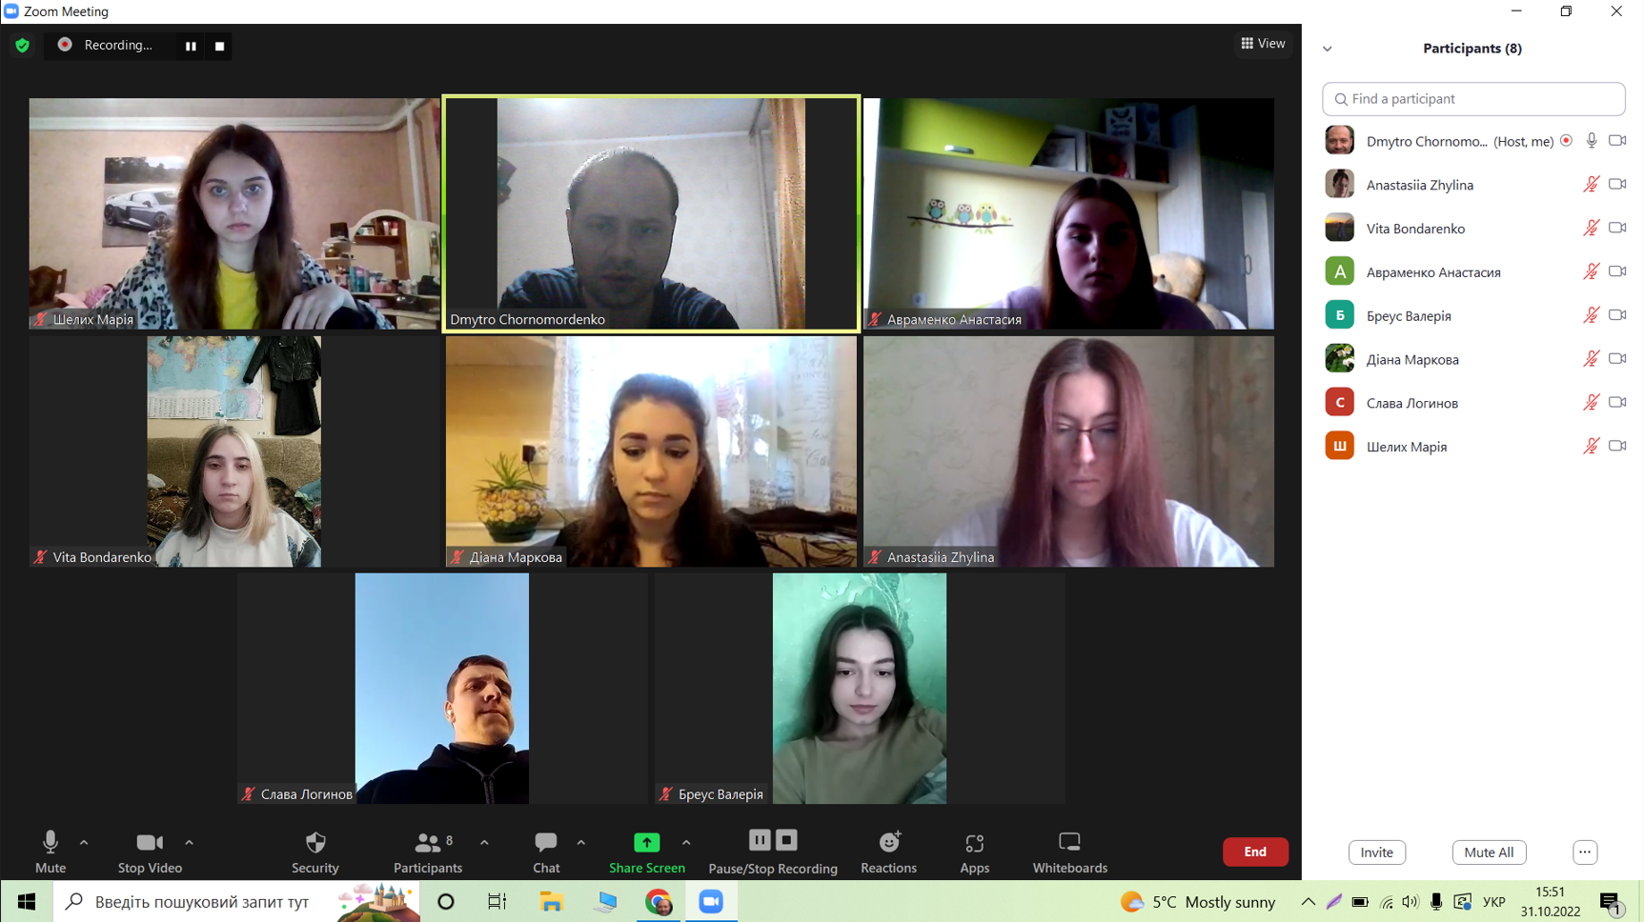
Гурток в роботі

Slide 8

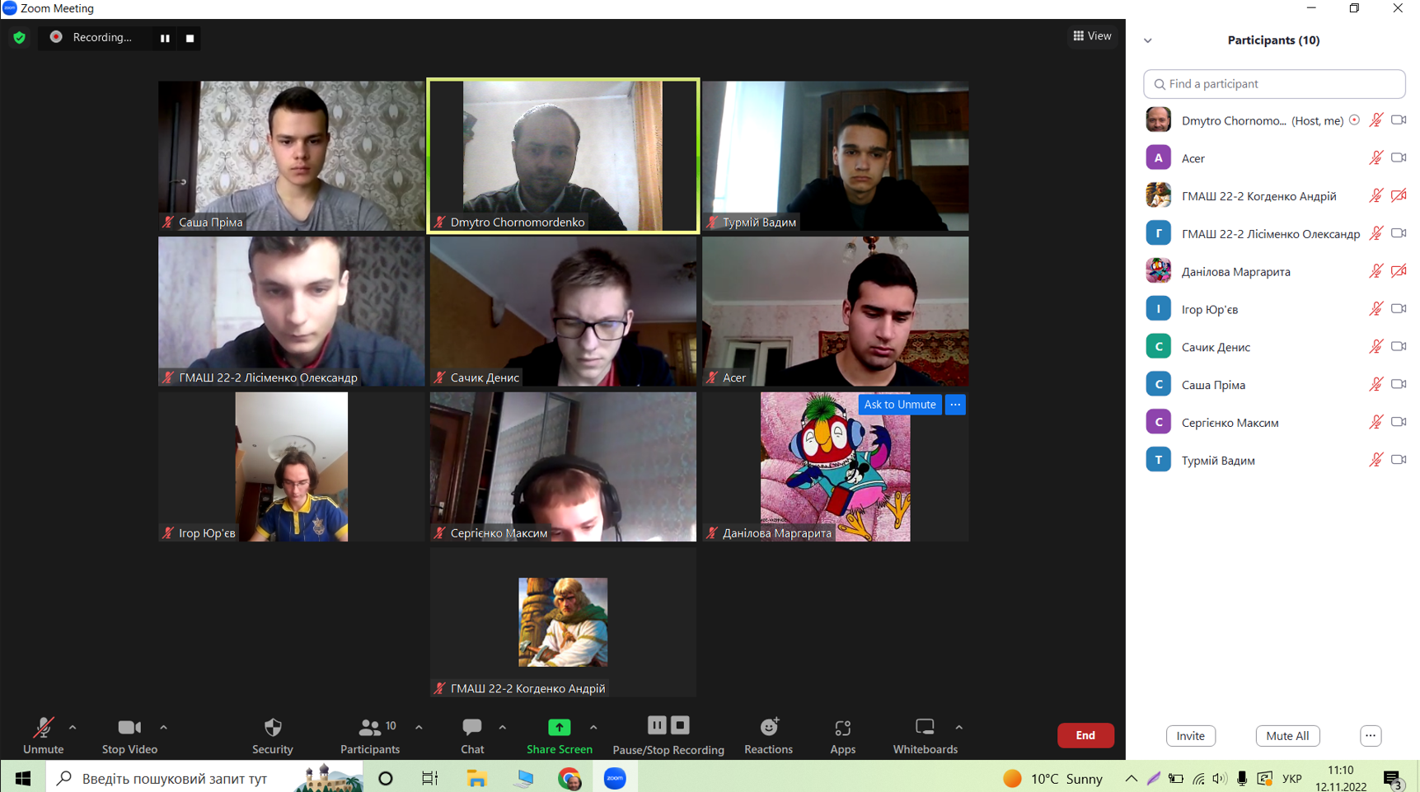
Кількість постійних членів наукового гуртка 14 осіб. Цього року у роботі гуртка «LOGOS» брали участь переважно студенти 2 курсу факультету харчових технологій та управління якістю продукції АПК.
NATIONAL UNIVERSITY OF LIFE AND ENVIRONMENTAL SCIENCES OF UKRAINE

Slide 9
Стратегічними напрямками розвитку наукового студентського гуртка «LOGOS» є:
Популяризація гуманітарних дисциплін (зокрема таких як філософія, логіка та філософія науки) серед студентської молоді
Формування та вдосконалення у студентів навичок наукової діяльності, комунікації, критичного мислення;
Розробка та втілення нових, перспективних, практично значущих ідей та підходів;
Публікація результатів студентських наукових досліджень;
NATIONAL UNIVERSITY OF LIFE AND ENVIRONMENTAL SCIENCES OF UKRAINE
Notes:
¿Qué podrá hacer el público después de completar este curso? Describa brevemente para cada objetivo cómo el público obtendrá beneficios de esta presentación.

Slide 10
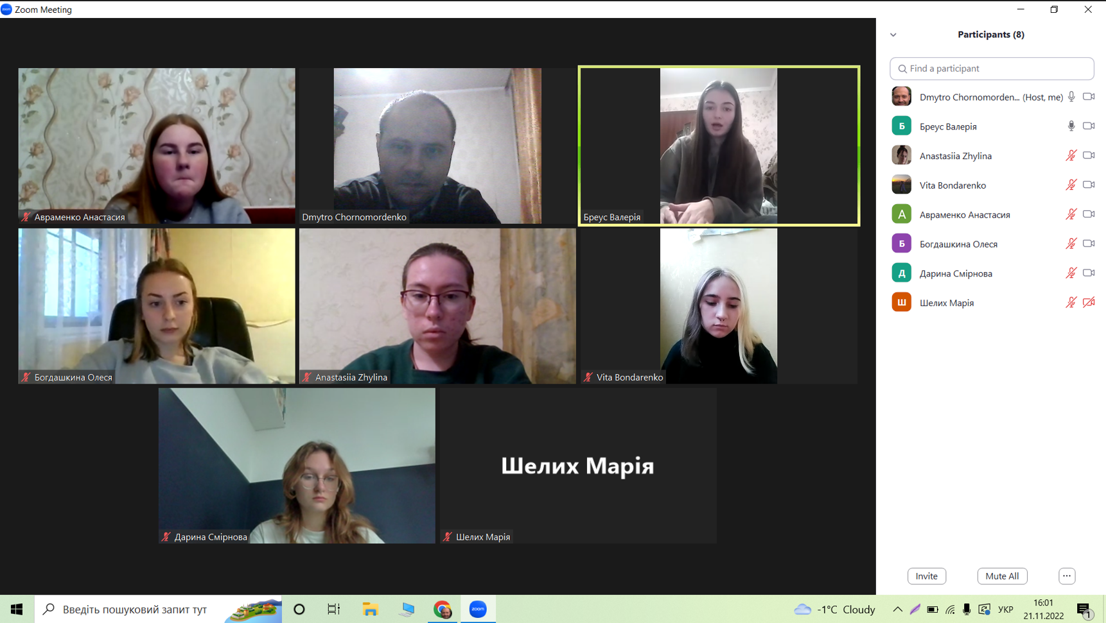
Студенти жваво обговорювали запропоновані теми та готували відповідно до обраних тем наукові доповіді.
NATIONAL UNIVERSITY OF LIFE AND ENVIRONMENTAL SCIENCES OF UKRAINE
Notes:
Ésta es otra opción para una diapositiva Información general.

Slide 11
Результати діяльності гуртка у звітному періоді:
Участь студентів у міжнародних науково-практичних конференціях – 9.
Публікація тез наукових доповідей – 7.
виступів студентів-учасників гуртка в семінарах, конференціях, тощо – 6.

Slide 12

NATIONAL UNIVERSITY OF LIFE AND ENVIRONMENTAL SCIENCES OF UKRAINE

